Slide 1

NhiÖt liÖt chµo mõng c¸c thÇy c« gi¸o vµ c¸c em häc sinh vÒ dù
héi thi gi¸o viªn d¹y giái quËn hång bµng
NĂM HỌC 2022 - 2023
Giáo viên Nguyễn Thu Trang - THCS BẠCH ĐẰNG

Slide 2
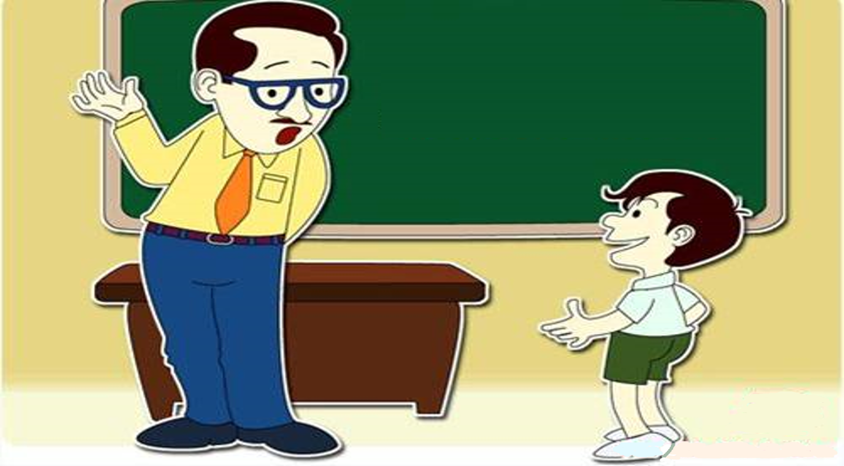
KHỞI ĐỘNG

Slide 3





Tiếp theo
Ô SỐ MAY MẮN
Phần thưởng
10
Một tràng vỗ tay
Một tràng vỗ tay
1
2
3
Phần thưởng
10
4
5
Phần thưởng
10
THỂ LỆ TRÒ CHƠI
QUAY

Slide 4


THỂ LỆ TRÒ CHƠI
- Mỗi bạn tham gia có một lượt. Mỗi lượt chơi được chọn một Ô số trong bảng gồm 5 ô. Mở mỗi Ô có một câu hỏi.
- Bạn nào chọn được đáp án đúng trong vòng 15 giây thì sẽ nhận một vòng quay may mắn để nhận thưởng.
- Bạn nào chọn đáp án sai thì cơ hội sẽ dành cho một bạn khác.
Chúc các bạn may mắn !

Slide 5


Câu 1. Dữ liệu sau thuộc loại nào?
Tên của các hành tinh trong hệ mặt trời
A. Dữ liệu số
B. Dữ liệu không là số, có thể sắp thứ tự
C. Dữ liệu không là số, không thể sắp thứ tự
TRỞ VỀ

Slide 6
Câu 2. Dữ liệu sau thuộc loại nào?
Đánh giá của học sinh về mức độ phù hợp của đề thi học kì với các lựa chọn từ Rất khó đến Rất dễ
A. Dữ liệu số
B. Dữ liệu không là số, có thể sắp thứ tự
C. Dữ liệu không là số, không thể sắp thứ tự
TRỞ VỀ

Slide 7

Câu 3. Dữ liệu sau thuộc loại nào?
Số năm học ngoại ngữ của các bạn trong lớp.
A. Dữ liệu số
B. Dữ liệu không là số, có thể sắp xếp
C. Dữ liệu không là số, không thể sắp xếp
TRỞ VỀ

Slide 8
Câu 4. Xác định phương pháp thu thập dữ liệu (Quan sát, Làm thí nghiệm, Lập bảng hỏi, Phỏng vấn) trong mỗi trường hợp sau?
Muốn biết tỉ lệ học sinh nhặt rác bỏ vào thùng khi thấy rác trên sân trường.
A. Quan sát
B. Làm thí nghiệm
C. Lập bảng hỏi hoặc phỏng vấn
TRỞ VỀ

Slide 9
Câu 5. Xác định phương pháp thu thập dữ liệu (Quan sát, Làm thí nghiệm, Lập bảng hỏi, Phỏng vấn) trong mỗi trường hợp sau?
Muốn thống kê thời gian tự học ở nhà mỗi ngày của các bạn trong lớp.
A. Quan sát
B. Làm thí nghiệm
C. Lập bảng hỏi hoặc phỏng vấn
TRỞ VỀ

Slide 10
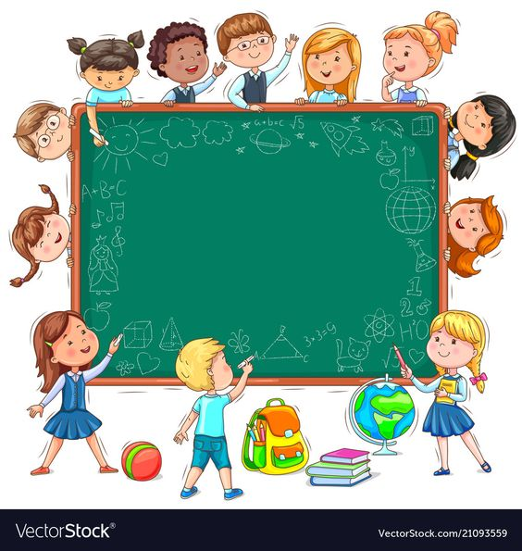

Các nhóm trình bày phương án, kết quả khảo sát về mức độ thường xuyên lên thư viện của các bạn học sinh trong trường theo mẫu phiếu sau:
Bạn có thường xuyên lên thư viện của trường không?
( Tích X vào phương án bạn lựa chọn)
Rất thường xuyên Thường xuyên
Thỉnh thoảng Không bao giờ

Slide 11
NHÓM 1
Phương án khảo sát:
Phát phiếu khảo sát cho các bạn lên thư viện trường trong một tuần
Kết quả:
Có tổng số 75 học sinh tham gia khảo sát, kết quả cụ thể như sau:
Mức độ | Rất thường xuyên | Thường xuyên | Thỉnh thoảng | Không bao giờ
Số HS | 25 | 30 | 20 | 0

Slide 12
NHÓM 2
Phương án khảo sát:
Phát phiếu khảo sát ngẫu nhiên 10 bạn trong mỗi lớp học.
Kết quả:
Có tổng số 240 học sinh tham gia khảo sát, kết quả cụ thể như sau:
Mức độ | Rất thường xuyên | Thường xuyên | Thỉnh thoảng | Không bao giờ
Số HS | 47 | 82 | 63 | 48

Slide 13
NHÓM 1
Phát phiếu khảo sát cho các bạn lên thư viện trường trong 1 tuần.
NHÓM 2
Phát phiếu khảo sát ngẫu nhiên cho 10 bạn mỗi lớp.

Slide 14

TIẾT 27
BÀI 17. THU THẬP
VÀ PHÂN LOẠI DỮ LIỆU
( TIẾT 2)

Slide 15

TIẾT 27: BÀI 17. THU THẬP VÀ PHÂN LOẠI DỮ LIỆU
2. Tính đại diện của dữ liệu
NHÓM 1
Phát phiếu khảo sát cho các bạn lên thư viện trường trong 1 tuần.
NHÓM 2
Phát phiếu khảo sát ngẫu nhiên cho 10 bạn mỗi lớp.
Dữ liệu thu được trong mỗi cách làm của nhóm 1 và nhóm 2 có đại diện cho học sinh toàn bộ trong trường không?

Slide 16
TIẾT 27: BÀI 17. THU THẬP VÀ PHÂN LOẠI DỮ LIỆU
2. Tính đại diện của dữ liệu
HĐ4:
ĐÁP ÁN
- Trong vấn đề này, đối tượng quan tâm là toàn thể học sinh nên không thể chỉ lấy ý kiến của các bạn lên thư viện trong một tuần mà phải lấy ý kiến của các bạn học sinh được chọn một cách ngẫu nhiên.
- Do đó cách làm của nhóm 2 sẽ mang tính đại diện hơn cho toàn bộ học sinh trong trường.

Slide 17
TIẾT 27: BÀI 17. THU THẬP VÀ PHÂN LOẠI DỮ LIỆU
2. Tính đại diện của dữ liệu
Nhận xét:
Để có thể đưa ra các kết luận hợp lí, dữ liệu thu được phải đảm bảo tính đại diện cho toàn bộ đối tượng đang được quan tâm.
VD: Khi đối tượng quan tâm là toàn thể học sinh thì không thể chỉ lấy ý kiến các bạn nam hoặc chỉ lấy ý kiến của các bạn trong câu lạc bộ Toán học … mà phải lấy ý kiến của các HS được chọn một cách ngẫu nhiên.

Slide 18

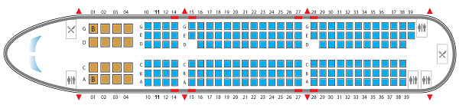
TIẾT 27: BÀI 17. THU THẬP VÀ PHÂN LOẠI DỮ LIỆU
2. Tính đại diện của dữ liệu
VD2: Một hãng hàng không muốn khảo sát ý kiến của khách hàng trên một chuyến bay để đánh giá mức độ hài lòng về chất lượng phục vụ trên chuyến bay đó.
Em hãy cho biết đối tượng mà hãng hàng không này cần lấy ý kiến.
Trong hai cách khảo sát sau, cách nào hợp lí hơn?
Cách 1. Lấy ý kiến của hành khách ở khoang hạng thương gia.
Cách 2. Đánh số ngẫu nhiên hành khách trên chuyến bay và xin ý kiến của hành khách số

Slide 19
TIẾT 55: BÀI 17. THU THẬP VÀ PHÂN LOẠI DỮ LIỆU
2. Tính đại diện của dữ liệu
VD2:
Đáp án
a) Hãng hàng không cần lấy ý kiến của tất cả các khách hàng đi trên chuyến bay.
b) Theo cách 1: hành khách hạng phổ thông không được tham gia khảo sát nên dữ liệu thu thập chưa đảm bảo tính đại diện. Theo cách 2 là hợp lí hơn

Slide 20
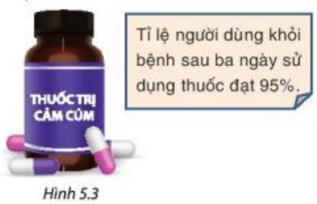
TIẾT 27: BÀI 17. THU THẬP VÀ PHÂN LOẠI DỮ LIỆU
2. Tính đại diện của dữ liệu
VD3: Tình huống

Slide 21
TIẾT 27: BÀI 17. THU THẬP VÀ PHÂN LOẠI DỮ LIỆU
2. Tính đại diện của dữ liệu
VD3:
Đáp án
Kết luận như trong quảng cáo là không hợp lí , vì đối tượng của khảo sát chỉ những người trong độ tuổi từ 20 đến 30 không đảm bảo tính đại diện cho toàn bộ người dùng (Ở các độ tuổi).

Slide 23
TIẾT 27: BÀI 17. THU THẬP VÀ PHÂN LOẠI DỮ LIỆU
Luyện tập:
Em hãy cho biết cách khảo sát sau có đảm bảo được tính đại diện không?
Để đánh giá mức độ phù hợp của đề thi thử môn Toán, nhà trường đã cho các bạn trong câu lạc bộ Toán học làm bài và xem xét kết quả.
Trong một khu dân cư có 5000 hộ gia đình. Để xác định trung bình mỗi hộ gia đình có bao nhiêu tivi, một nhóm nghiên cứu đã thu thập dữ liệu bằng cách đánh số các hộ gia đình từ 1 đến 5000 và ghi lại số ti vi của những hộ gia đình có số thứ tự là 1; 11; …; 4991
Để ước lượng chiều cao trung bình của học sinh khối 7, một nhóm nghiên cứu đã chọn các em học sinh trong câu lạc bộ nhảy cao để đo chiều cao và xem xét kết quả.

Slide 24
ĐÁP ÁN
a)Cách khảo sát trên không đảm bảo được tính đại diện vì chỉ có các bạn trong câu lạc bộ Toán học làm bài không đại diện cho toàn bộ học sinh trong trường (bao gồm những bạn không thuộc câu lạc bộ Toán học).
b) Dữ liệu thu được có tính đại diện
c) Dự liệu thu được không có tính đại diện vì các bạn trong câu lạc bộ bóng đá thường có thể lực tốt.

Slide 25
THU THẬP
VÀ PHÂN LOẠI DỮ LIỆU
TÍNH ĐẠI DIỆN CỦA DỮ LIỆU
DỮ LIỆU
DỮ LIỆU
KHÔNG LÀ SỐ
DỮ LIỆU SỐ
CÓ THỂ
SẮP THỨ TỰ
KHÔNG THỂ
SẮP THỨ TỰ

Slide 27
Câu 1: Để khảo sát về trình độ Tin học của các học sinh THCS của thành phố Hải Phòng. Trong các cách khảo sát sau, cách nào hợp lí hơn:
A. Điều tra các học sinh trong các câu lạc bộ Tin học của các nhà trường.
B. Điều tra trình độ tin học của các em học sinh THCS tại các quận nội thành.
C. Điều tra trình độ tin học của các em học sinh THCS tại các huyện ngoại thành.
D. Đánh số ngẫu nhiên 100 trường THCS trong toàn thành phố, và điều tra trình độ tin học của các em học sinh ở các trường có số thứ tự 10, 20…90; 100.
A. Ghi lại số con của tất cả gia đình có con gái.

Slide 28
Câu 2: Để đánh giá thể lực của học sinh toàn trường. Trong các cách khảo sát sau, cách nào chưa hợp lí :
A. Giáo viên thể dục đã chọn 200 bạn học sinh, đánh số thứ tự ngẫu nhiên và chọn ra các học sinh có số 5, 10, 15…195; 200 chạy cự ly 800 m và ghi lại kết quả.
B. Giáo viên thể dục đã cho các bạn nam của trường chạy cự ly 1000 m và ghi lại kết quả.
C. Giáo viên thể dục đã chọn ngẫu nhiên mỗi lớp 5 bạn chạy cự ly 1000 m và ghi lại kết quả.
D. Giáo viên thể dục đã cho toàn bộ học sinh trong trường chạy cự ly 800 m và ghi lại kết quả.
A. Ghi lại số con của tất cả gia đình có con gái.

Slide 29
ĐIỀU TRA VỀ MỨC ĐỘ TÍCH CỰC TRONG HỌC TẬP CỦA BẢN THÂN TRONG TIẾT HỌC TOÁN HÔM NAY CỦA HỌC SINH LỚP 7A3

Slide 30

HƯỚNG DẪN
BÀI TẬP VỀ NHÀ
- Học thuộc: Khái niệm dữ liệu, các loại dữ liệu, phân biệt dữ liệu là số, dữ liệu không là số, dữ liệu không hợp lí, các cách thu thập dữ liệu.
- Làm các bài tập 5.5 / SGK trang 92; BT 5.7, 5.8/ SBT trang 90.
- Chuẩn bị giờ sau: Đọc trước bài 18. Biểu đồ hình quạt tròn.
- Sưu tầm các bài toán thực tế, bảng thống kê và biểu đồ quạt liên quan bài 18 theo nhóm.

Slide 31


Slide 32
ĐIỀU TRA VỀ MỨC ĐỘ TÍCH CỰC TRONG HỌC TẬP CỦA BẢN THÂN TRONG TIẾT HỌC TOÁN HÔM NAY CỦA HỌC SINH LỚP 7A3
Trong tiết học môn Toán ngày hôm nay bạn đã tích cực học tập chưa ?
( Tích X vào phương án bạn lựa chọn)
Rất tích cực
Tích cực
Chưa tích cực

